Slide 1
Egy Raspberry PI szerver elkészítése/beállítása
Bartók Patrik, KJE – BPROF-képzés

Slide 2
Bevezetés, feladatleírás
Megoldandó probléma: Egy PLA felmérés adatainak biztonságos begyűjtése és feldolgozása
Megoldási ötlet: Saját webszerver, weboldal, adatbázis
Megvalósítás egy Raspberry PI eszközön

Slide 3
PI előkészítése
PI felépítése és üzembe helyezése
Operációs rendszer kiválasztása
OS telepítése és üzembe helyezése

Slide 4
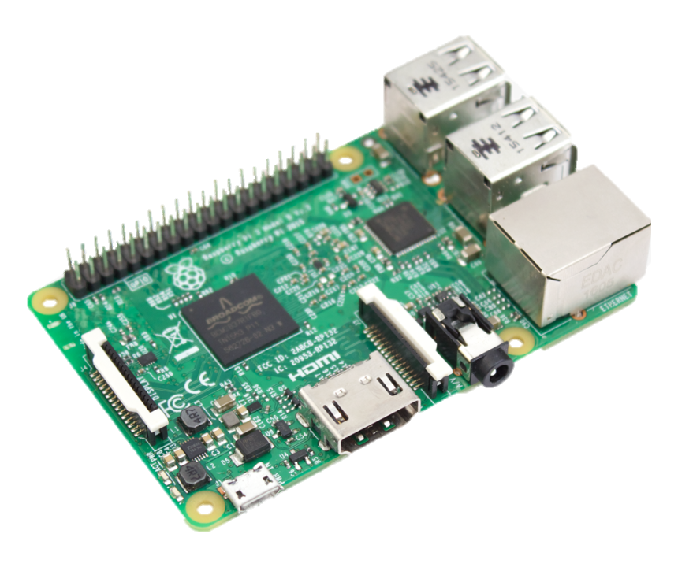
PI felépítése és üzembe helyezése
4db USB 2.0
HDMI
Jack
Micro-US
RJ-45
SD slot (256GB)

Slide 5
Operációs rendszer kiválasztása
Windows Vs Linux
Költségek
Személyre szabhatóság
Kezelhetőség
Támogatás
(Windows IoT)

Slide 6
OS telepítése és üzembe helyezése
Raspberry PI OS
Imager
Perifériák

Slide 7
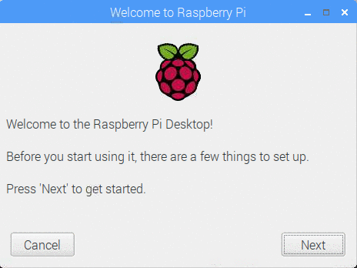
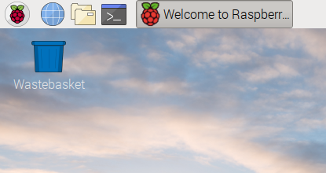
Kezdő, alap beállítások
Alapbeállítások a Grafikus felületen: nyelv, billentyűkiosztás, jelszó, internet
Sudo raspi-config -CLI -Jelszó -nyelv -internet -SSH
Sudo apt-get update Sudo apt-get upgrade

Slide 8
Távoli elérés
Telnet Vs SSH
Port Forward
Console emulátor program

Slide 9
Telnet Vs SSH
1969-1995
Biztonság – Secure Shell
Sudo raspi-config

Slide 10
Port forward
CMD: ipconfig – Default Gateway
Router
IP fixálása
Port Forward

Slide 11
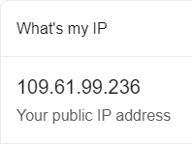
Emulátor programmal való csatlakozás
Putty
SSH: port 22, Telnet: port 23
Belső-külső IP cím

Slide 12
Szoftverek telepítése
Apache – webkiszolgáló #sudo apt install apache2, #sudo systemctl start apache2, #sudo systemctl enable apache2
PHP – Szkriptnyelv #sudo apt install php7.3
MariaDB - Adatbázis #sudo apt install mariadb-server-10.0

Slide 13
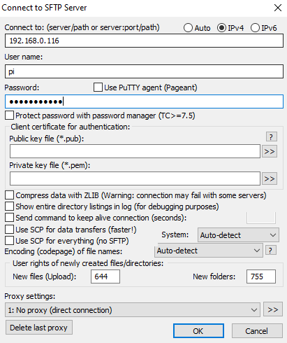
Fájlátvitel
#sudo chmod 777 -R /var/www
SFTP – Total Commander
0 – nincs 1 - van | Secure/Biztonságos | TCP | UDP | Fileműveletek | Távoli irányítás, kezelés | Keletkezés (Date) | Sebesség(3-gyors, 2-kozepes, 1-lassú)
FTP | 0 | 1 | 0 | 1 | 0 | 1971 | 3
SFTP | 1 | 1 | 0 | 1 | 0 | 1998 | 1
SCP | 1 | 1 | 0 | 1 | 0 | 1983 | 2

Slide 14
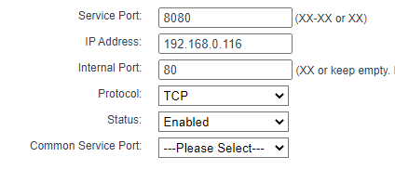
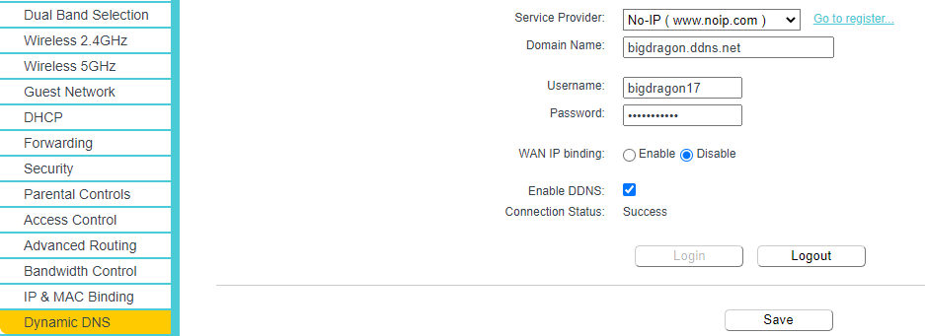
A szerveren lévő weboldal(ak) elérése
Port forward – 80
Lokális IP cím
DDNS – No-IP (Comexe, Dyndns)

Slide 15
Ha van bármi kérdésed, tedd fel bátran most! ☺
Köszönöm a figyelmet!

